Slide 1


中线投资，核心穿越
3月17日 20:15
苏柏安
执业编号:A1120619080002
基金从业编号：A20250613005386
经传投资顾问，金融专业出身，坚持以资金推动论为研究核心，擅长主题风口擒龙头，独创软件经典战法：三色/三紫战法、价值龙头战法等，提倡用简单的方法稳健获利，同获2022、2024年度经传金牌投顾。

Slide 2
01/
02/
03/
行情要点
建立投资模式
操作注意事项

Slide 3
01
行情要点

Slide 4
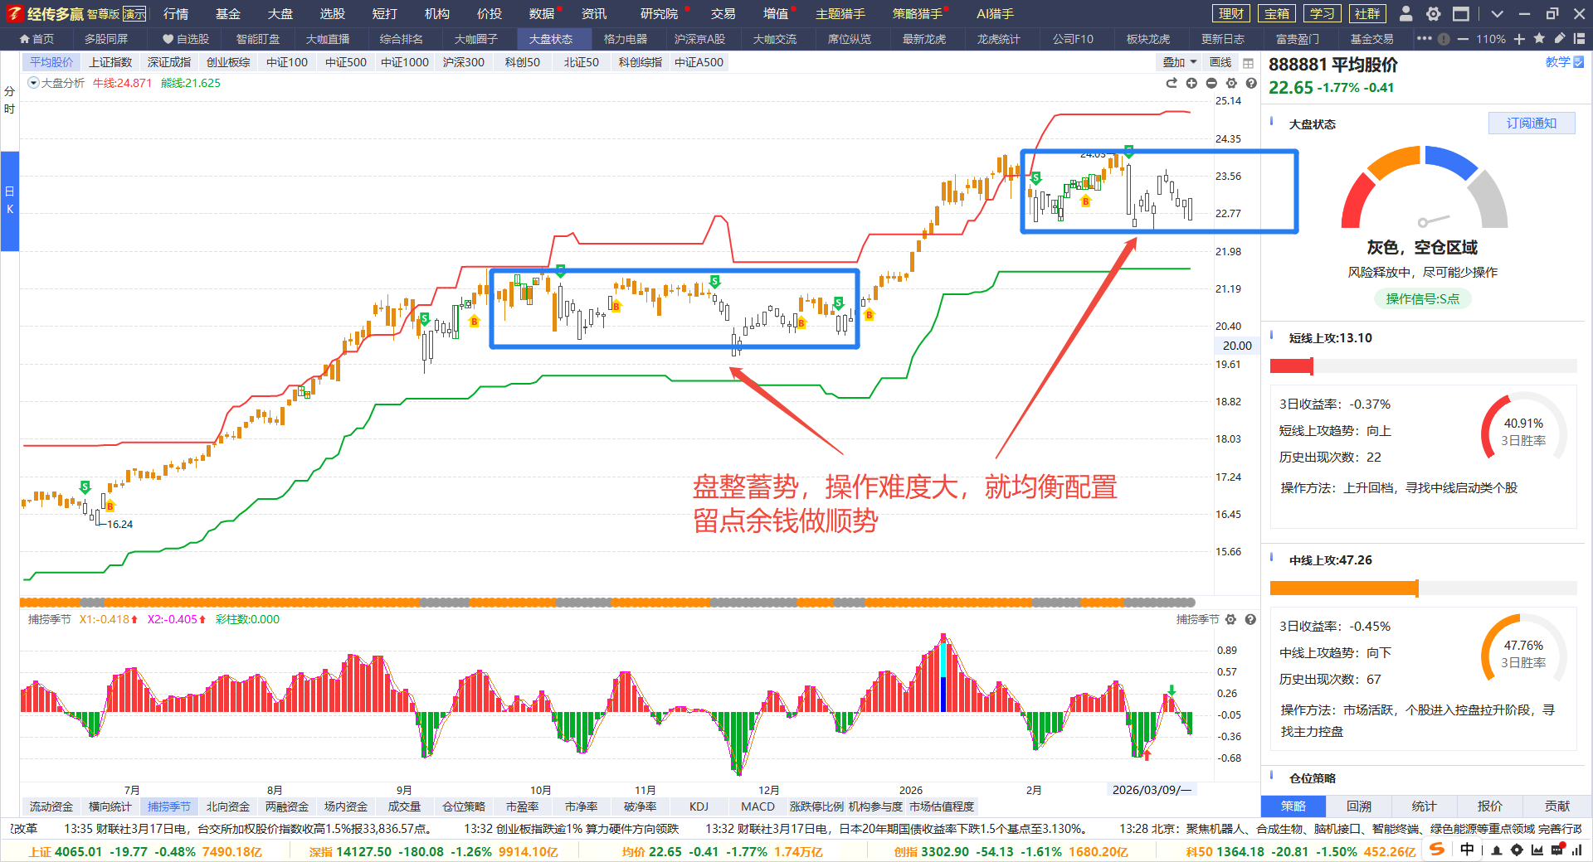
三月惯性调整，切勿追涨杀跌

Slide 5
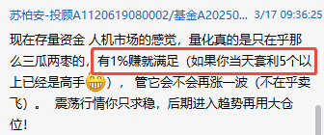
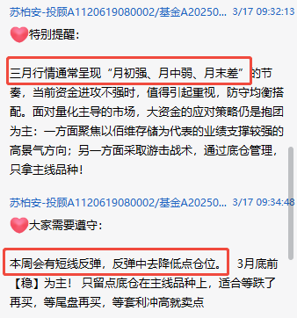
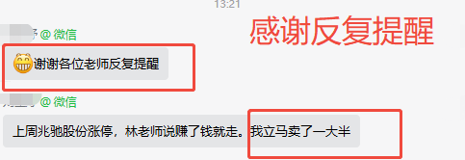
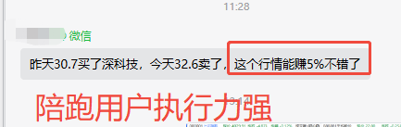
节奏很重要

Slide 6
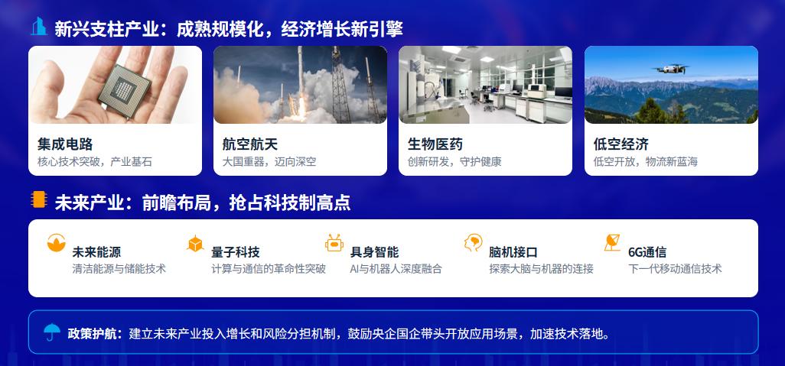
新兴支柱与未来产业双轮驱动

Slide 7
02
建立投资模式

Slide 8
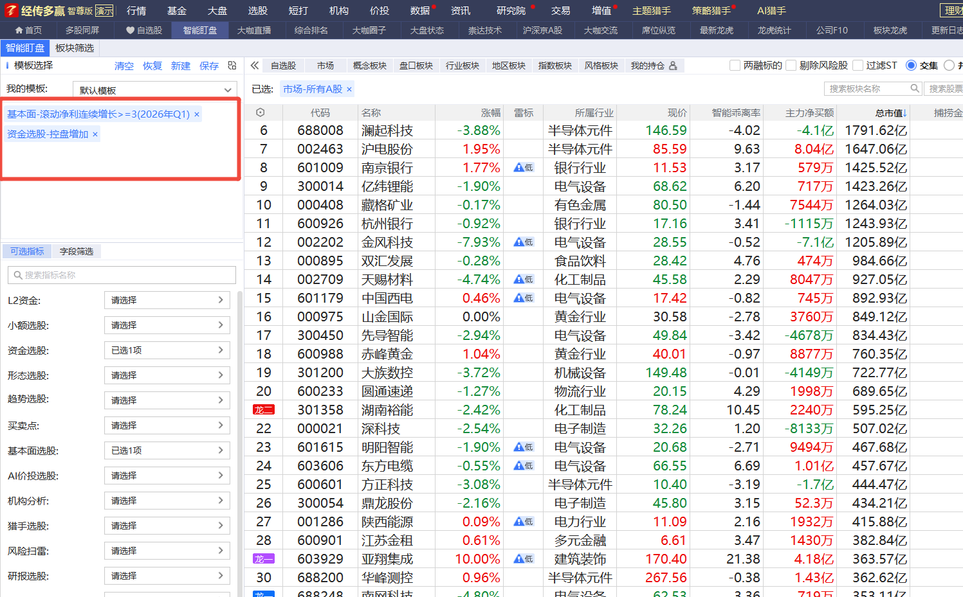
3-4月择优业绩类

Slide 9
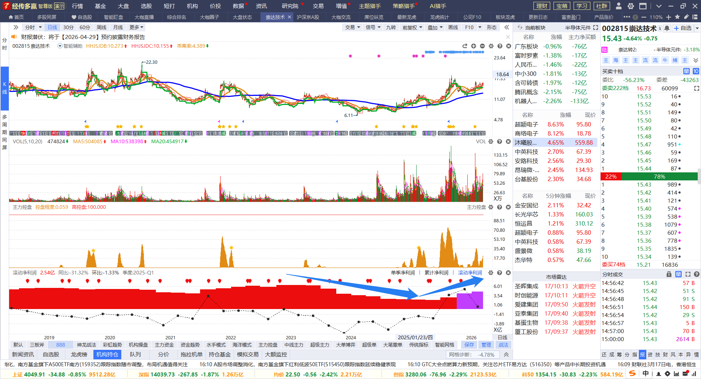
业绩反转
业绩反转因为业绩下滑，股价通常也会下跌，所以容易能买到便宜的价格
但业绩反转的时间点和股价反转的时间点是可能存在偏差的，所以需要耐心

Slide 10
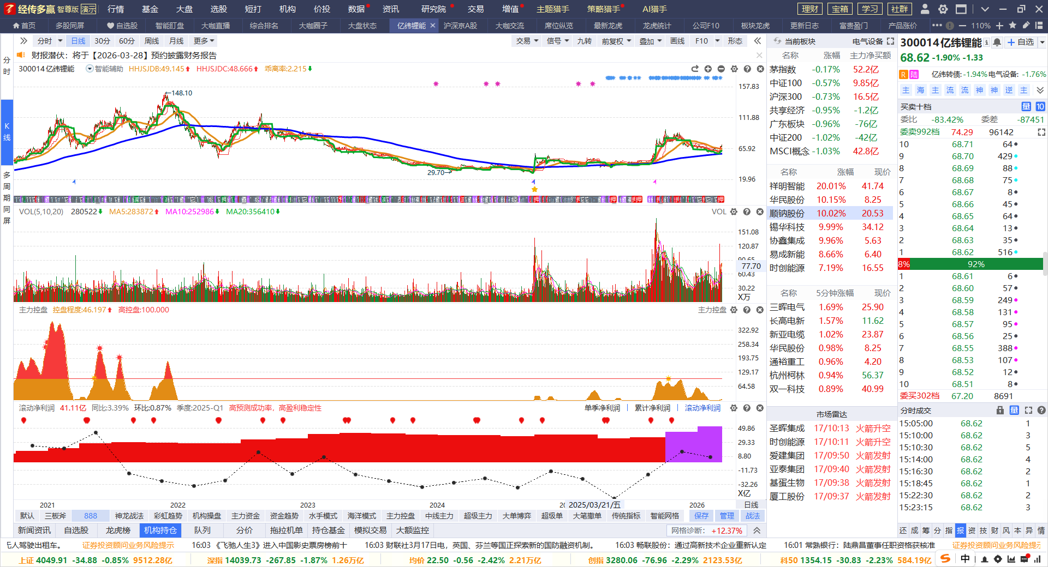
业绩+黄金坑
行业核心公司，存在业绩稳定，就有机构波段操作，市场杀估值后
黄金坑则是性价比机会，操作跟随政策+资金+趋势

Slide 11
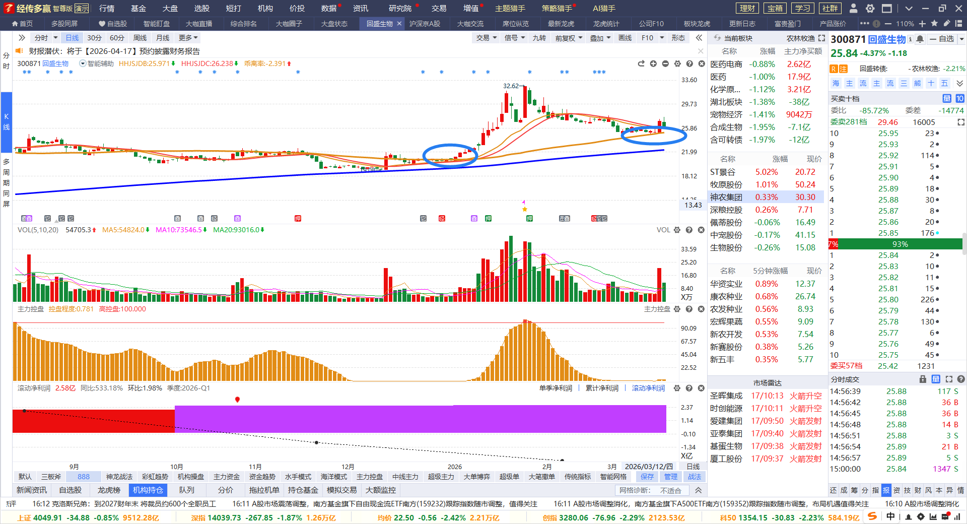
中期趋势多看60日线+主力控盘
底部突破后回踩确认是否支撑有效，尤其是跌到大均线60日、120日
中期生命线形成止跌，会是低位分批进场机会

Slide 12
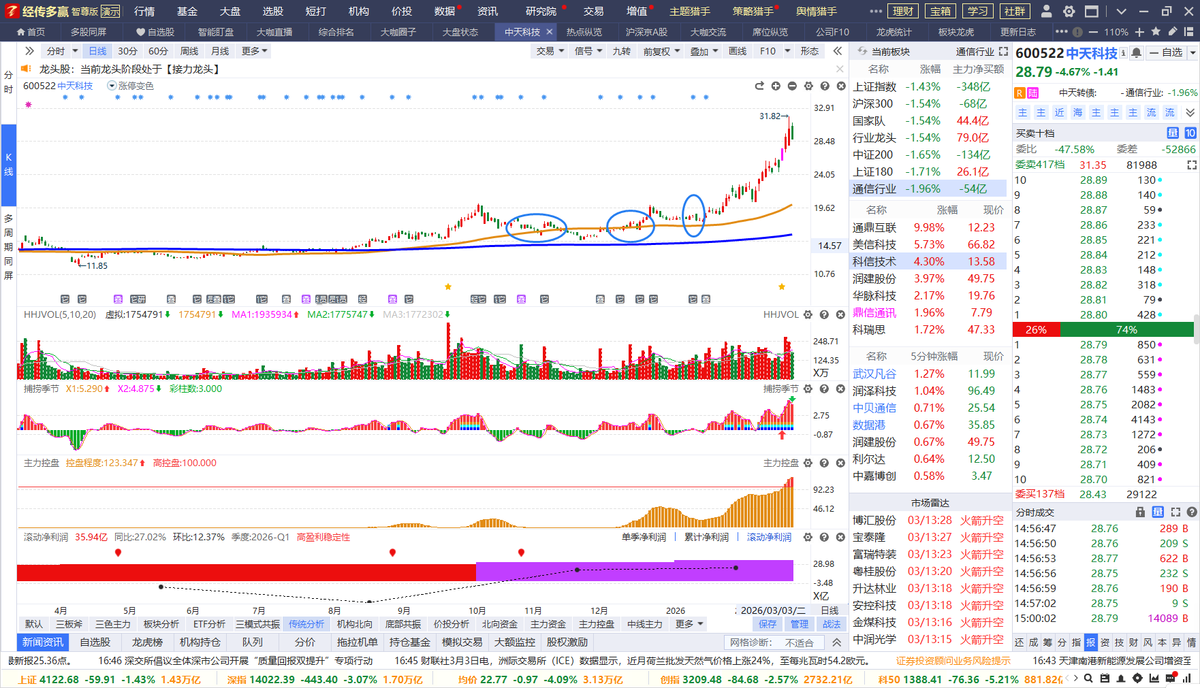
找到适合自己的模式，耐心做熟悉优质股
趋势持有
模型
底部启动模式
市场下杀挖黄金坑

Slide 13
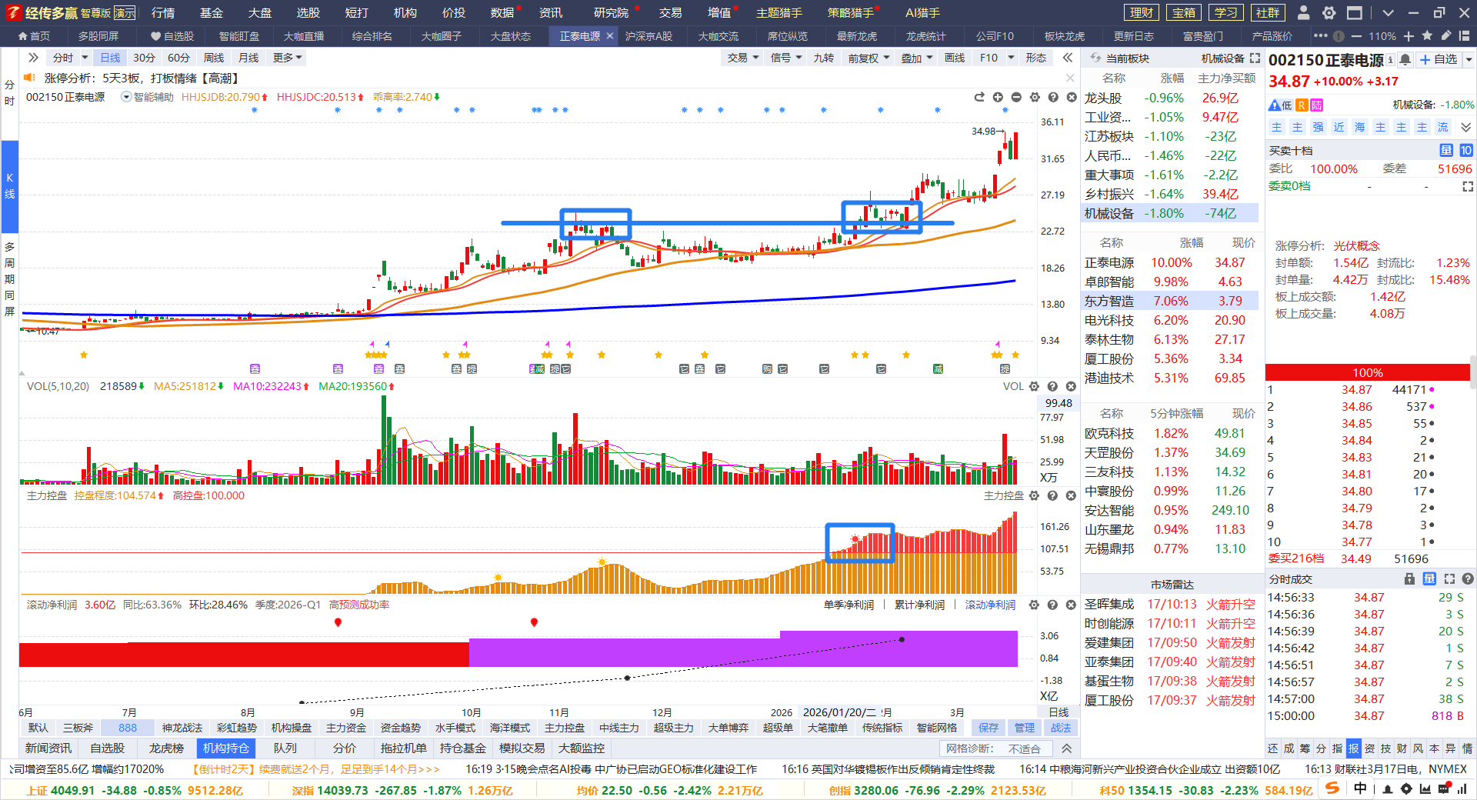
双突破强者恒强，容易出大牛
控盘
双突破
股价突破新高+控盘突破新高

Slide 14
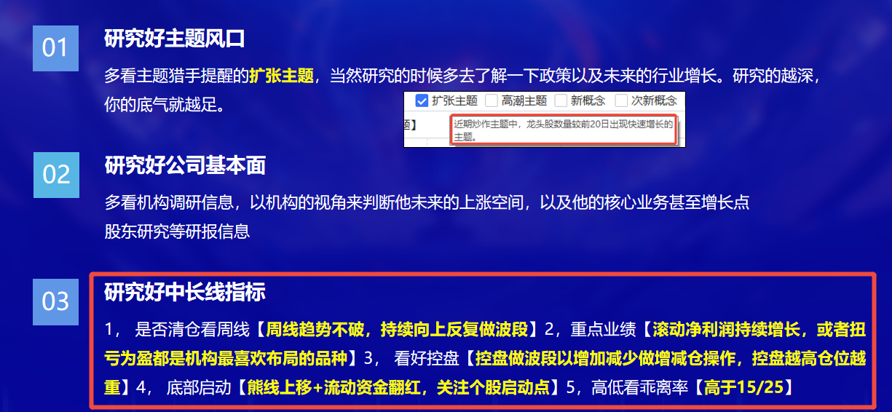
中长逻辑，做好未来的投资

Slide 15
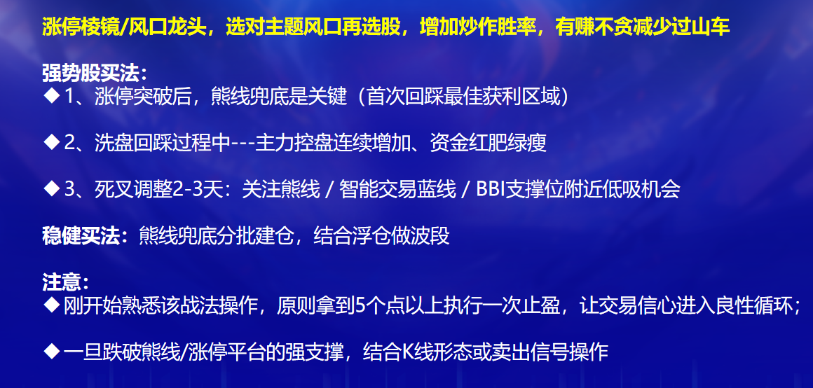
短线逻辑，龙头/涨停股

Slide 16
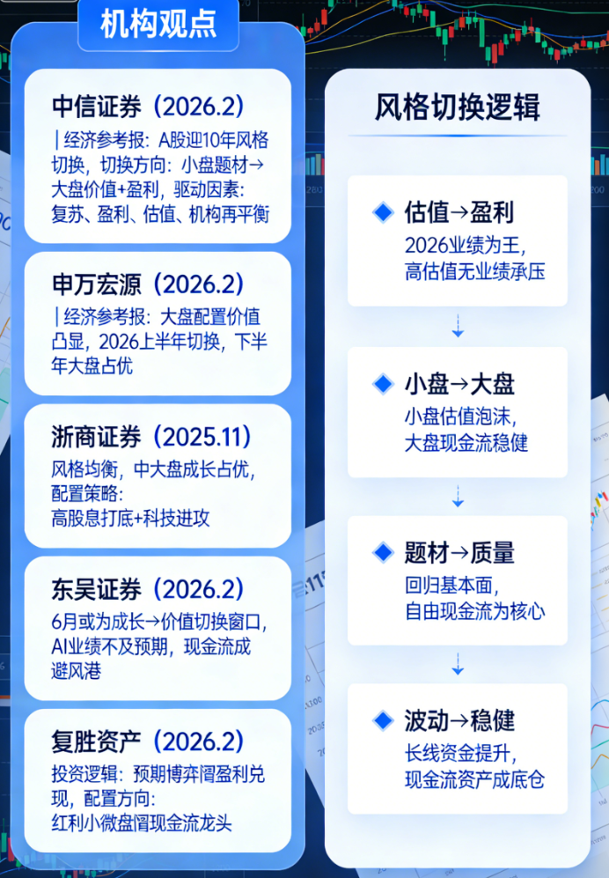
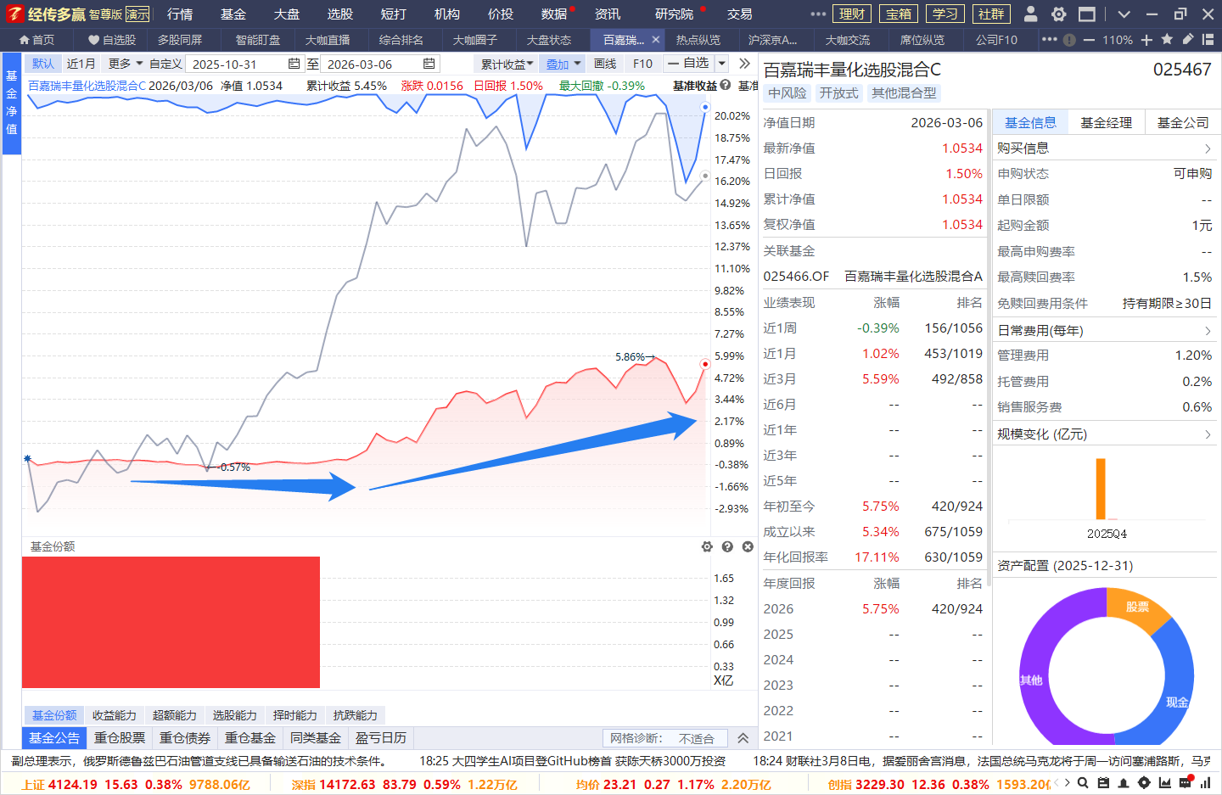

闲钱提前投资，量化拥抱慢牛
红利+量化选股
提前做好配置！
慢牛不踏空，量化时代拼策略，赚钱效应同质化交易，而你拼的是要么拥抱量化，要么跟上机构趋势抱团

Slide 17
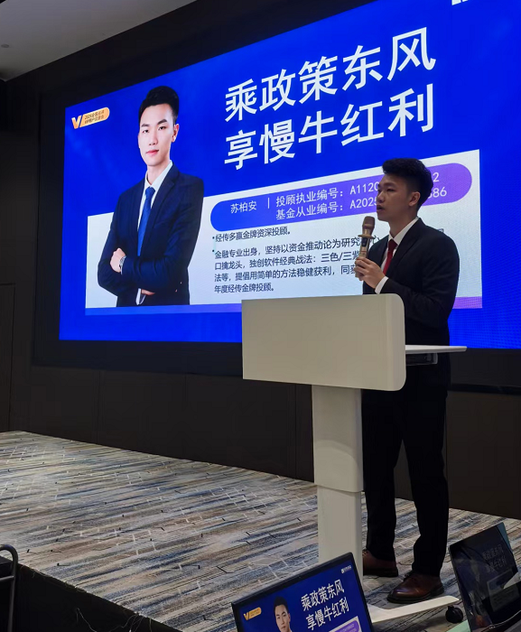
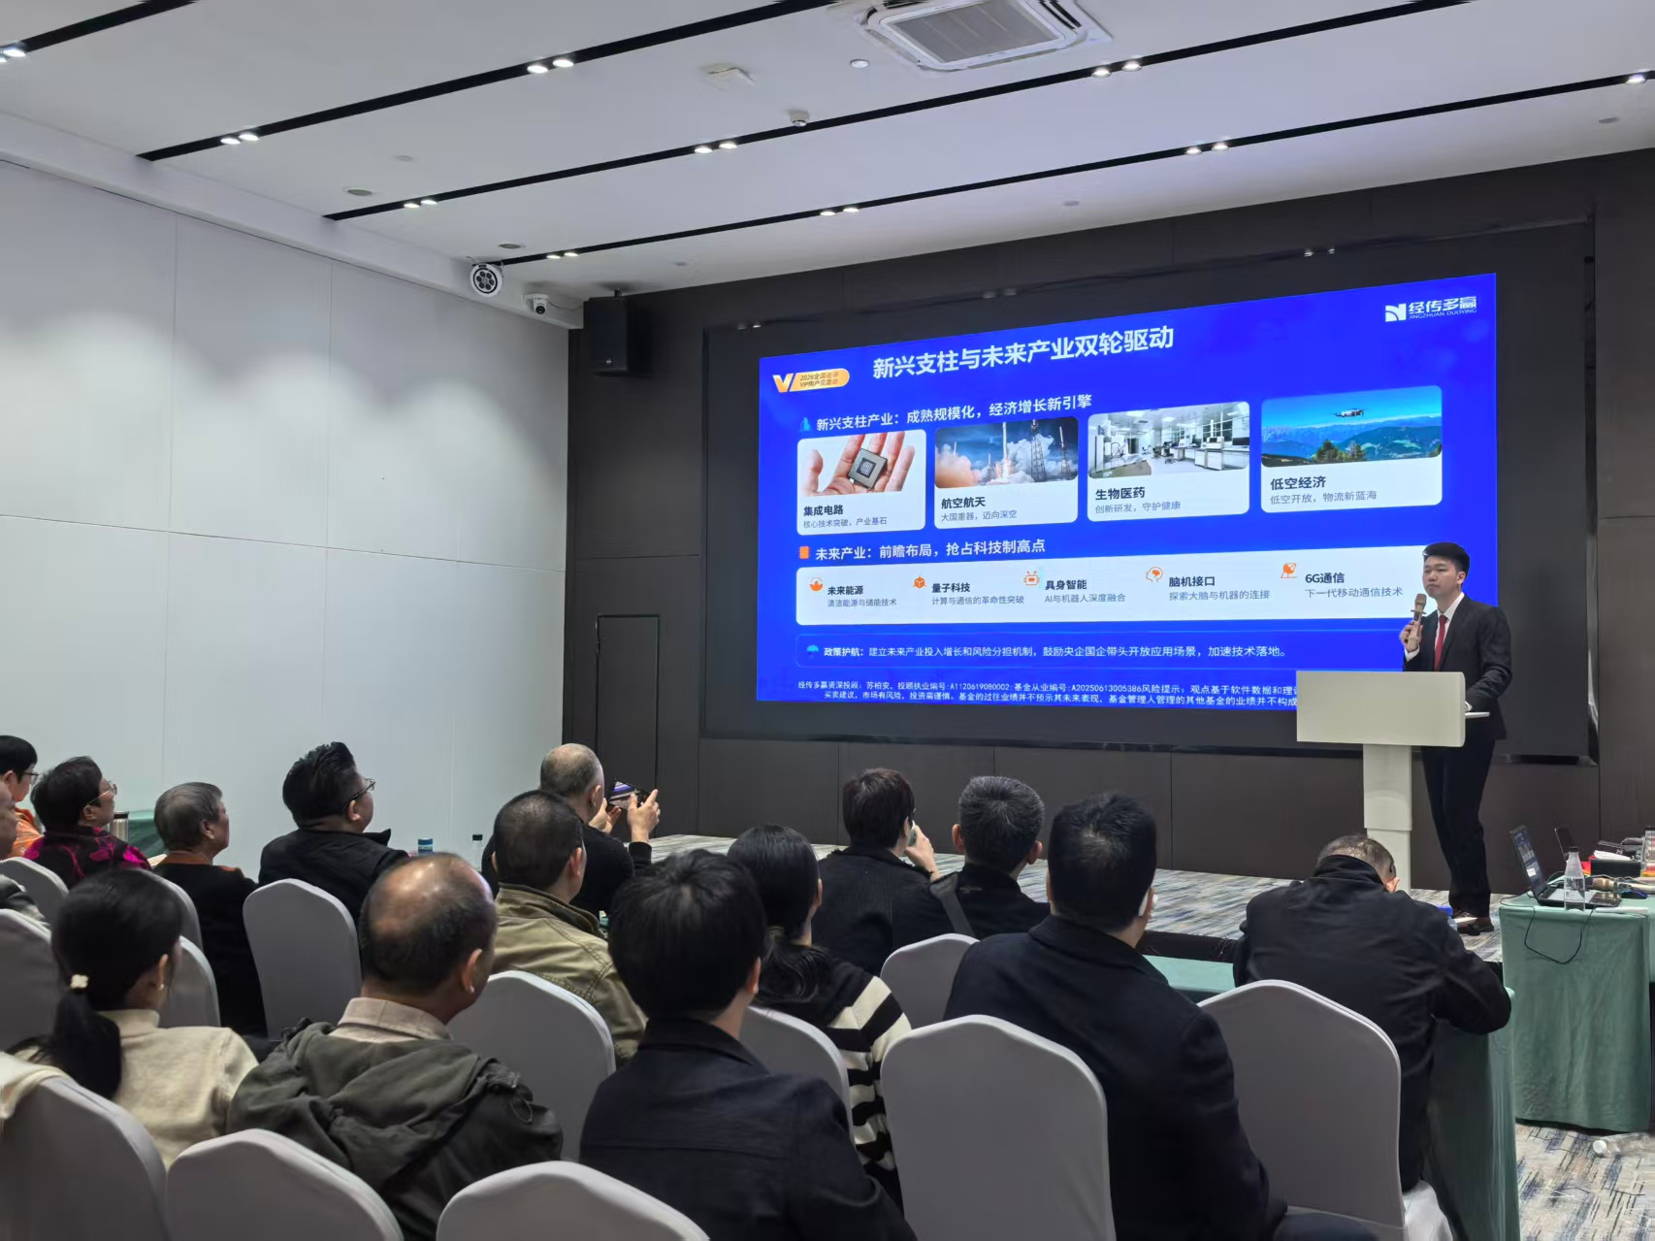
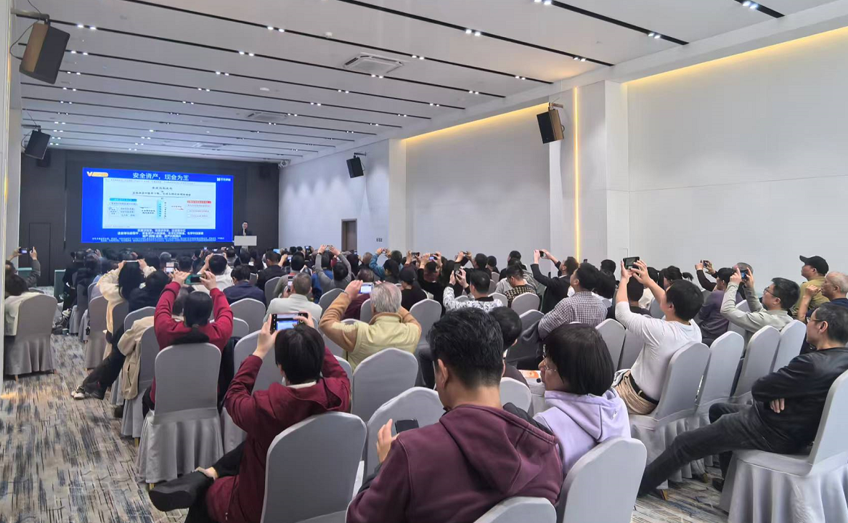
共同提升！今年定有大收获

Slide 18
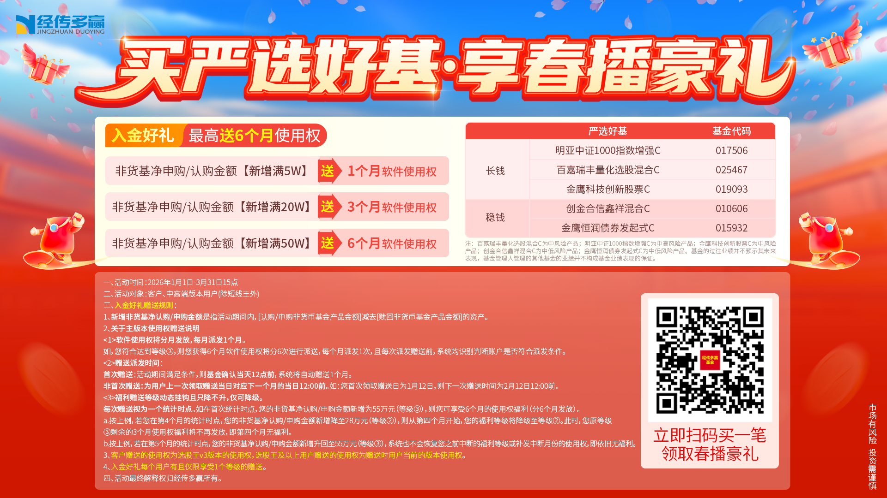

Slide 19
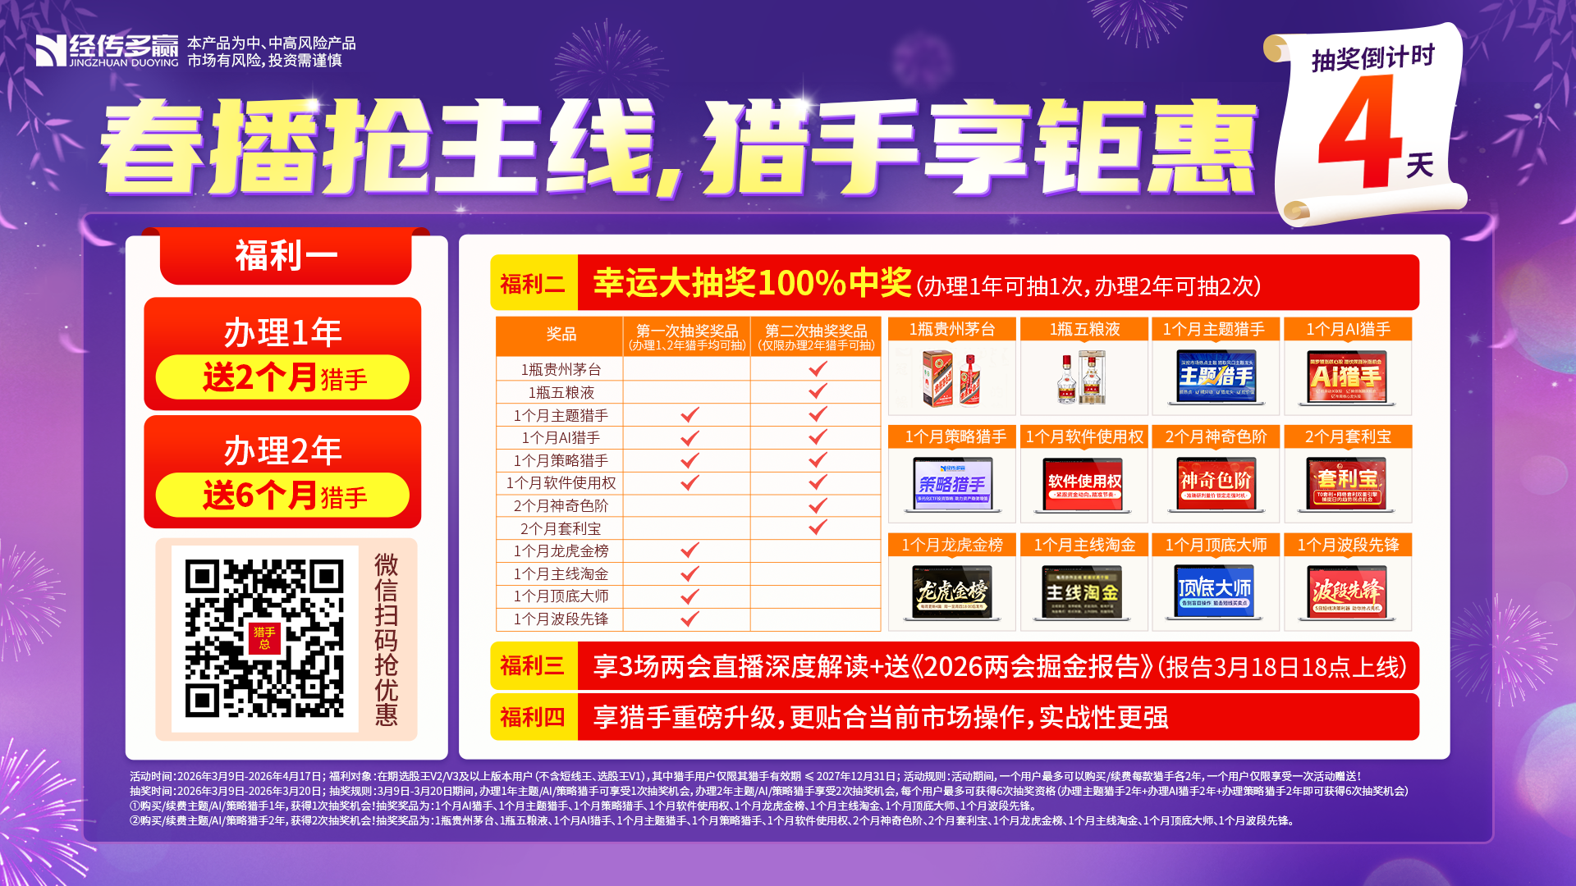

Slide 20
03
操作注意事项

Slide 21
炒股心法
1.锁定政策大方向，尽量专注某几个热点主题做好研究（一定要坚持看主题分析）。
2.一旦出现主题行情机会，一定要重视选股机会（政策、趋势、资金、人气、涨停等）
3.平时买股不要超过3只，行情再好买股也不超过5只。人的精力是有限，股票越多，操作越不稳定，通常越容易亏钱。
4.散户之所以能赚钱，就是一波行情/一只个股把波段做好了，敢于上仓位，敢于止盈止损。
(重点在于选股操作的盈利模式)，时时刻刻要记住保护本金最重要，其次是保护利润。
5.选择大于努力，个股选对行业、业绩、热点、资金（只赚能力圈范围内的钱） 。

Slide 22
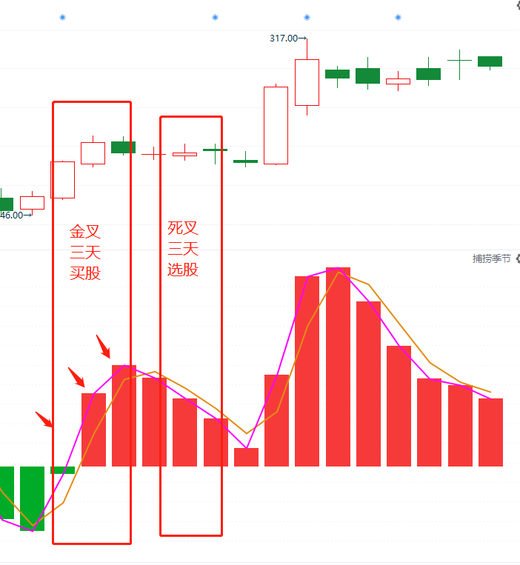
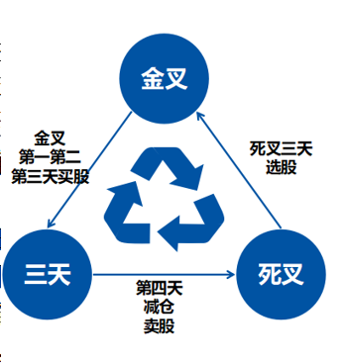
交易小结
买卖点---捕捞季节（3天原则）
买股是建立在趋势+资金都符合的阶段，做大概率的事情才能有好的预期
买股
1、买在捕捞季节死叉末端的回档，资金保持（一般死叉数柱子3-4根是调整充分）
特别注意：金叉出现之前的埋伏买股，都只能买一次，而且是底仓。金叉形成确认再加仓，利用浮仓操作。
2、稳健买点：智能辅助线/蓝线平台附近、金叉刚形成（柱子第1-2根合适，如金叉超过3-4根柱子之后，注意随时调整，乖离率高，谨慎追买，控制仓位）
告诉自己：回档买永远是更稳健，更省心；追高买需要控制仓位，执行力较高。
（好股票一定会有买点，追求波段，买不到一飞冲天。大阳线是符合预期，涨停是锦上添花）
一旦不及预期，预期之外的破位，观察资金和趋势是否都走坏，决定是否坚决离场，卖出保护本金

Slide 23
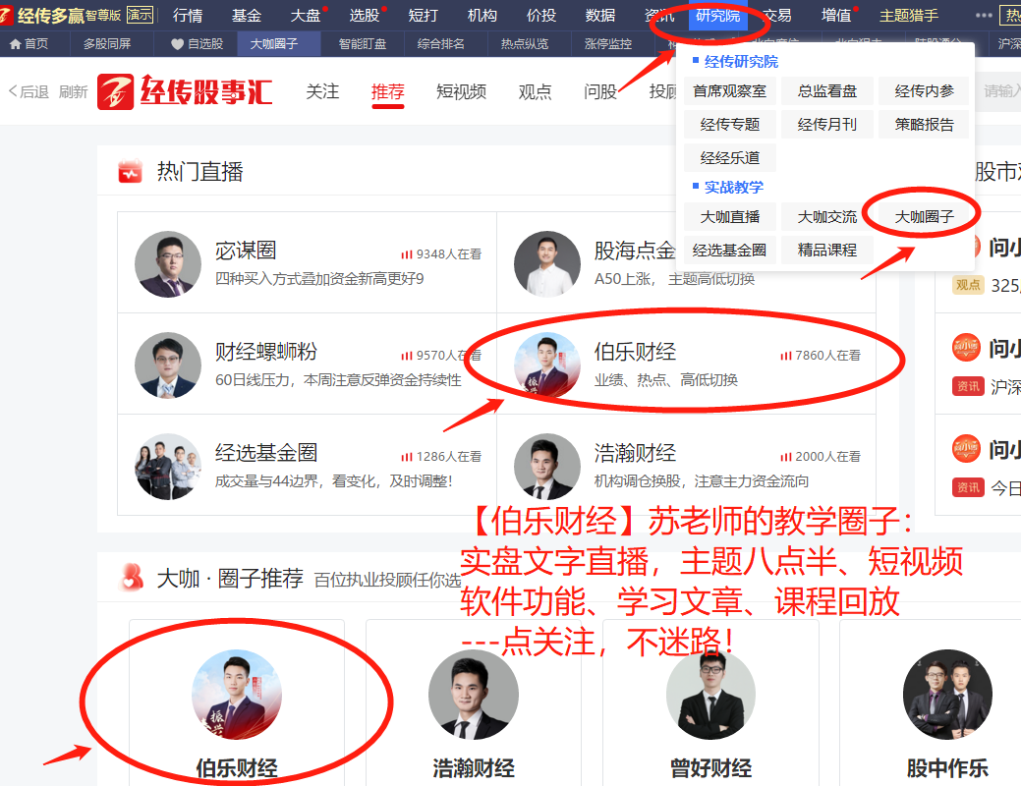
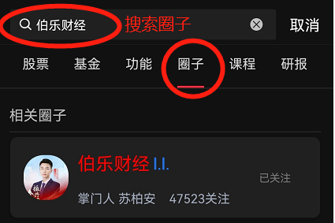
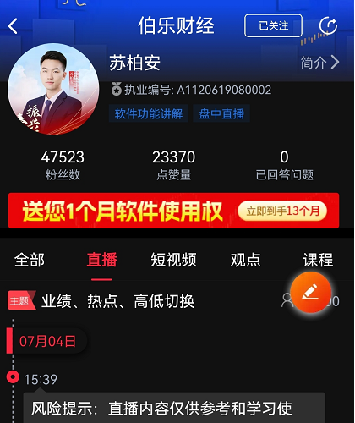

点关注，不迷路

